Slide 1

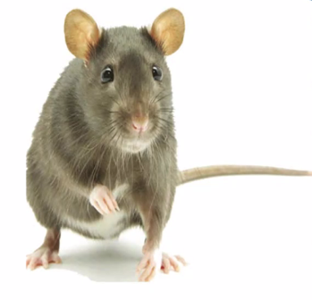
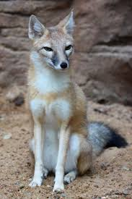



CONTROL DE PLAGAS
Estimado colaborador:
Si identificas evidencia de actividad plagas o una plaga notifica al área de Aseguramiento de la calidad.
Recuerda que juntos podemos evitar:
Daños a la salud
Contaminación a nuestros productos
80 CM
CANTIDAD 07
90 CM

Slide 2
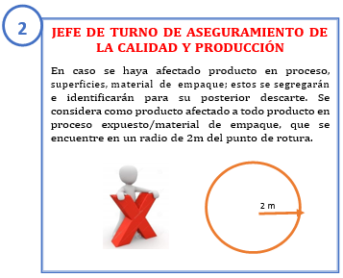
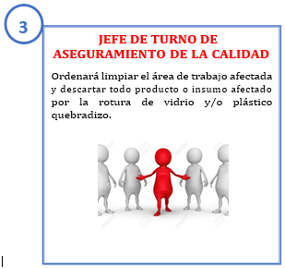
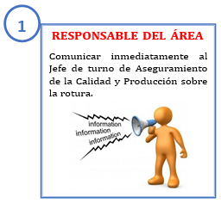
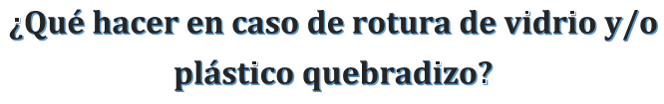
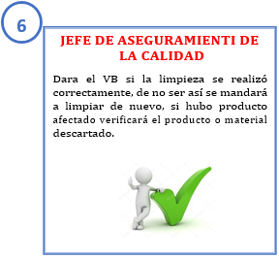
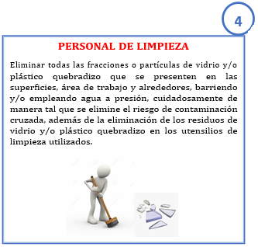
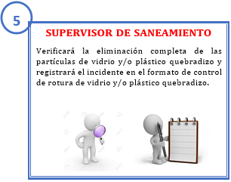
80 cm
CANTIDAD 04
100 cm

Slide 3
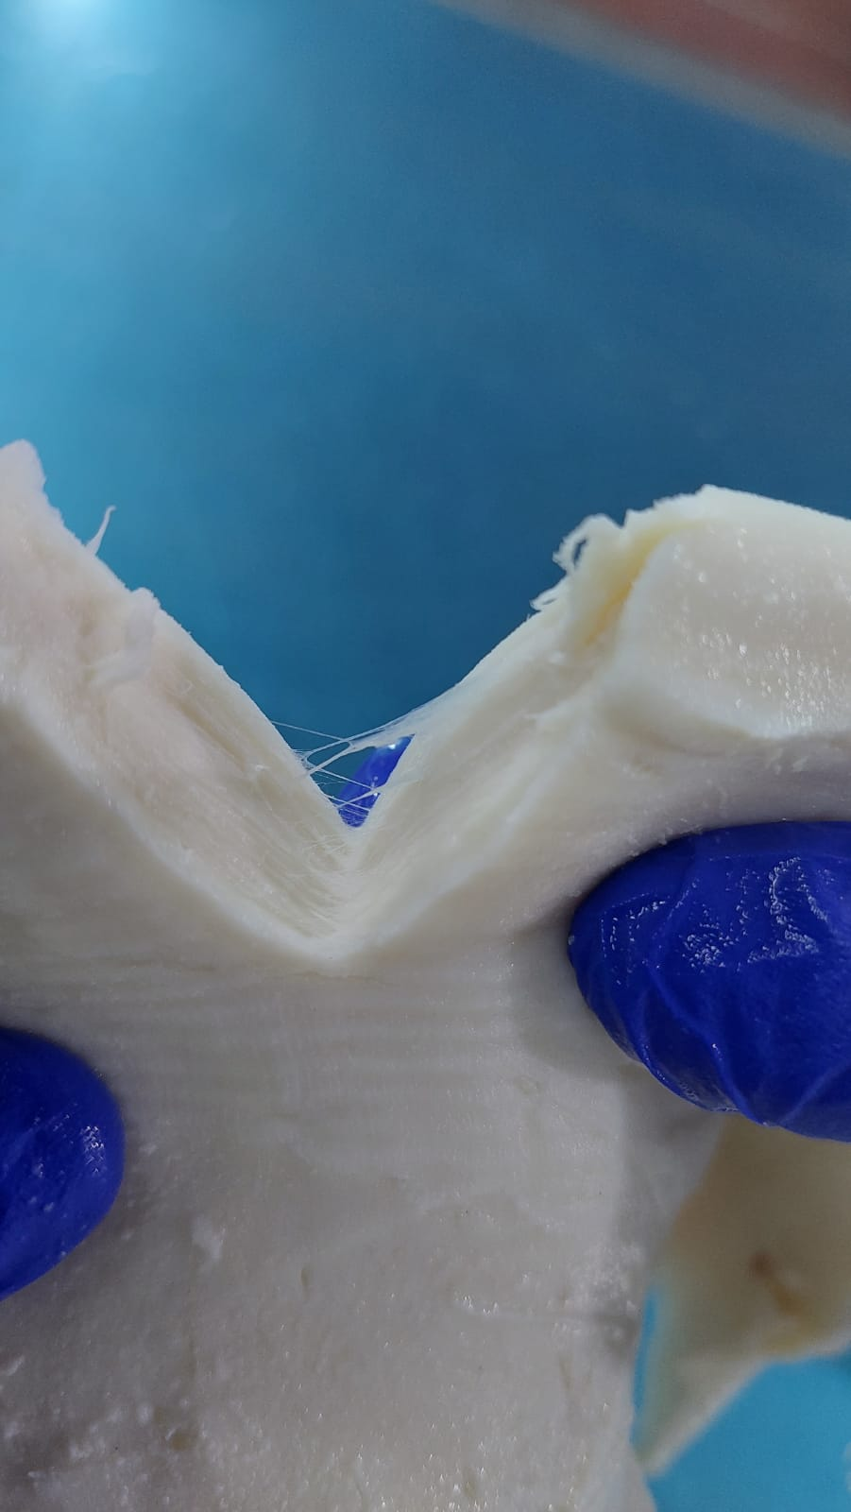
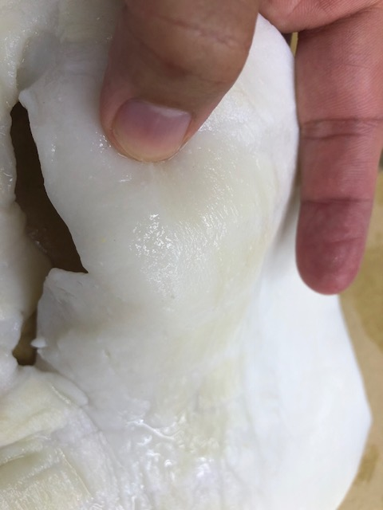


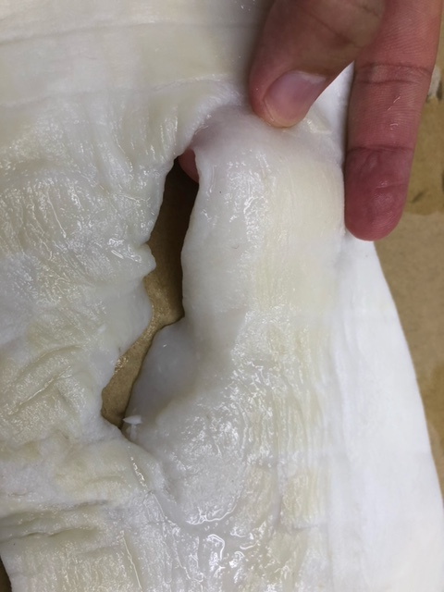
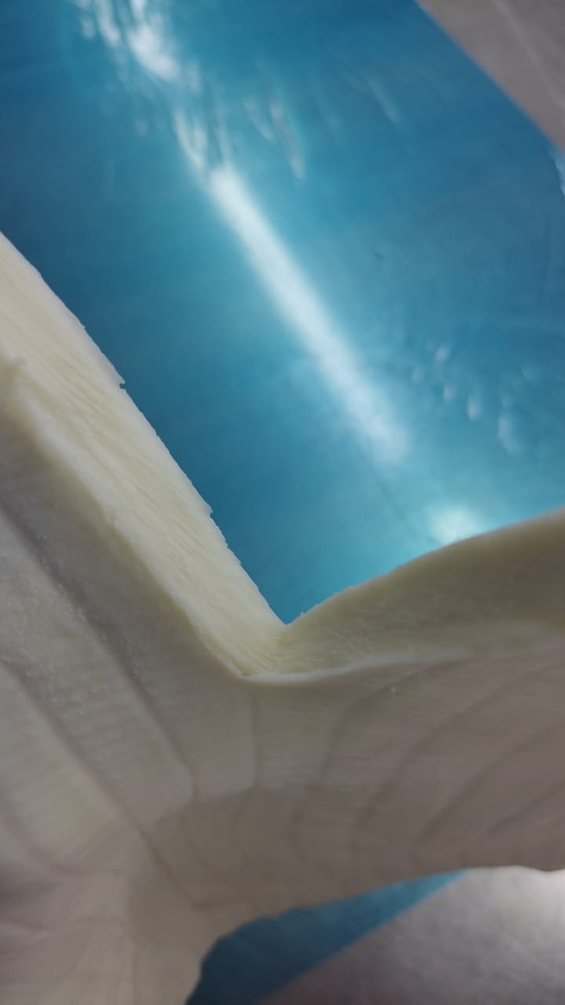
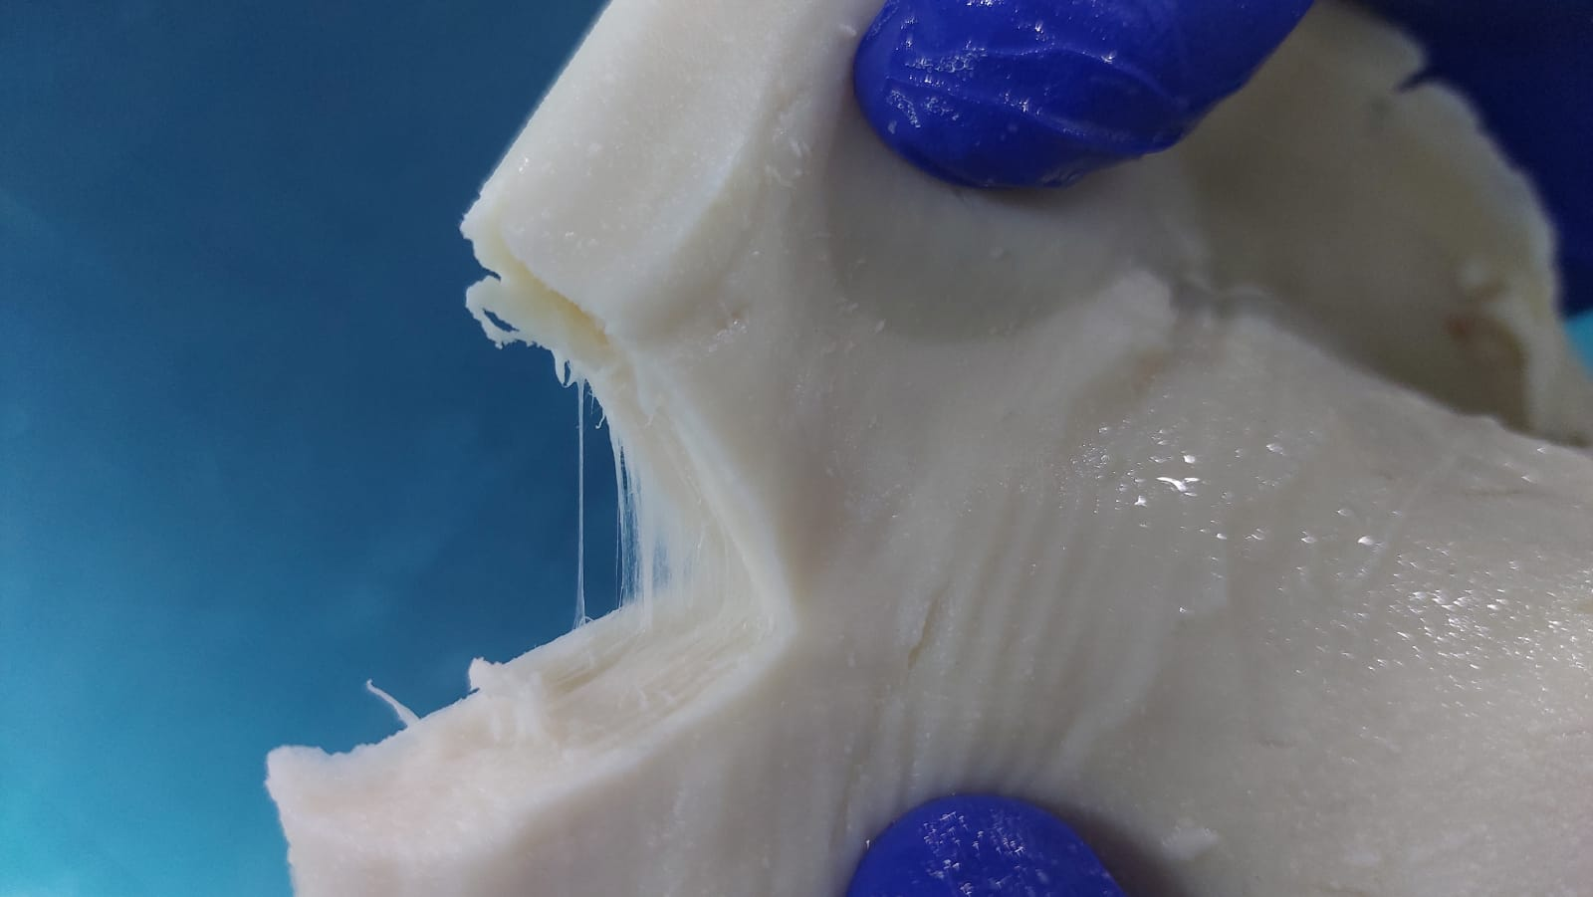
Filete Precocido (CRUDO )
Filete Precocido (FALTA FIBRA)
Filete Precocido (PRESENCIA DE FIBRA)
80 cm
CANTIDAD 03
100 cm

